Slide 1
Java期中專題報告
題目：你畫我猜之共同編輯繪圖
成員：羅紹旗

Slide 2
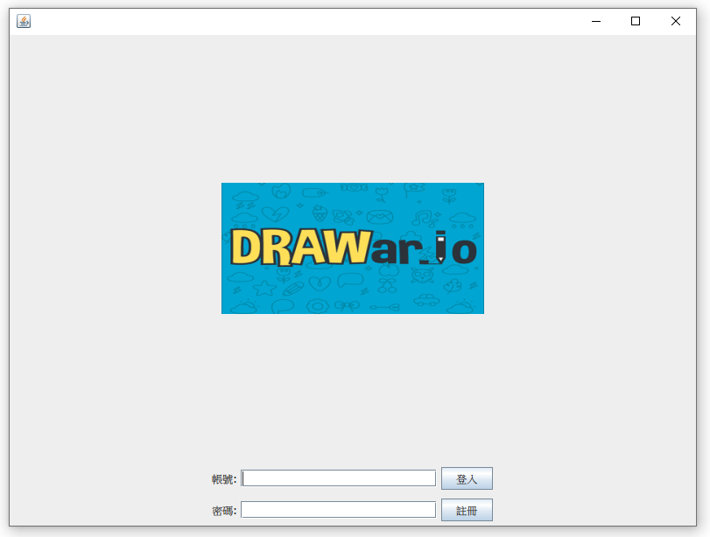
版面結構
連結資料庫的帳號表單，當帳號存在時按下登入後可前往下個頁面

Slide 3
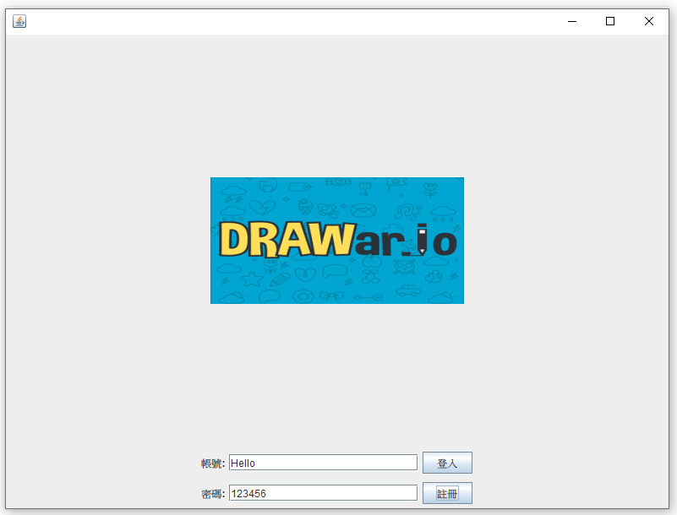
版面結構
若是沒有帳號，則可以按註冊，如果確認帳號未被註冊過則會建立帳號

Slide 4
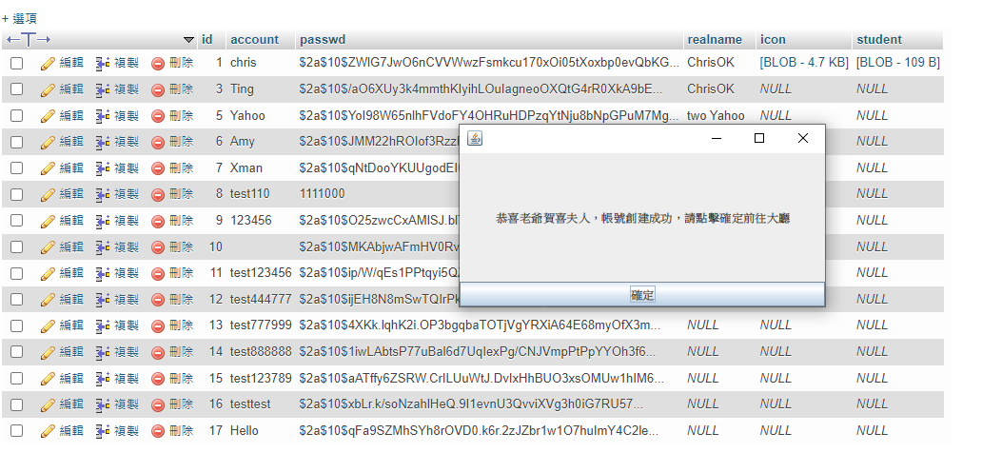
版面結構
新增帳號並跳出通知視窗，若失敗會跳出失敗頁面

Slide 5
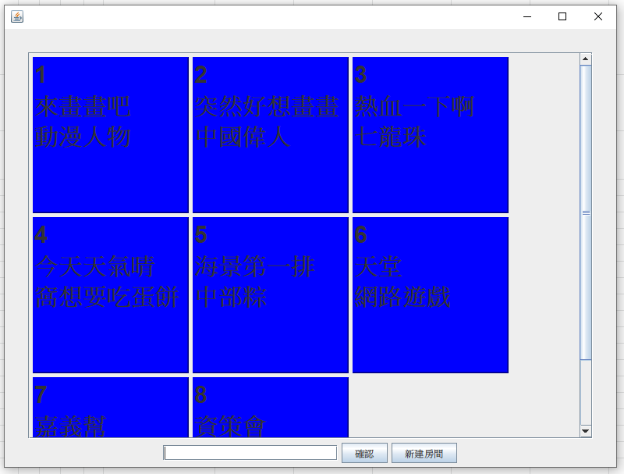
版面結構
遊戲大廳，會顯示目前已經創建的房間

Slide 6
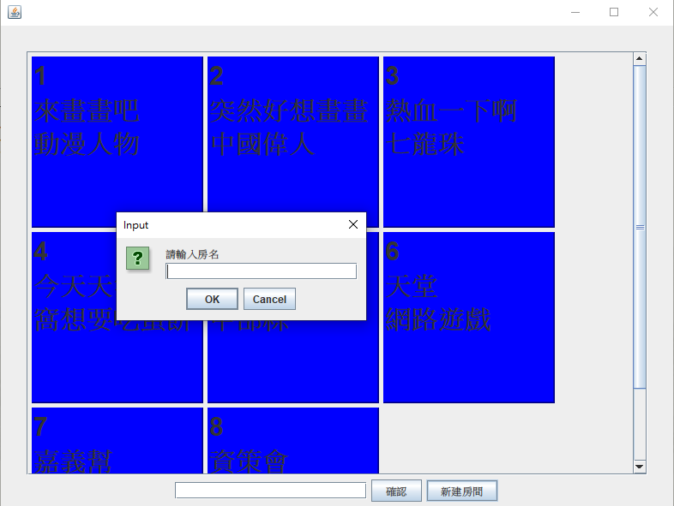
版面結構
創立新的房間

Slide 7
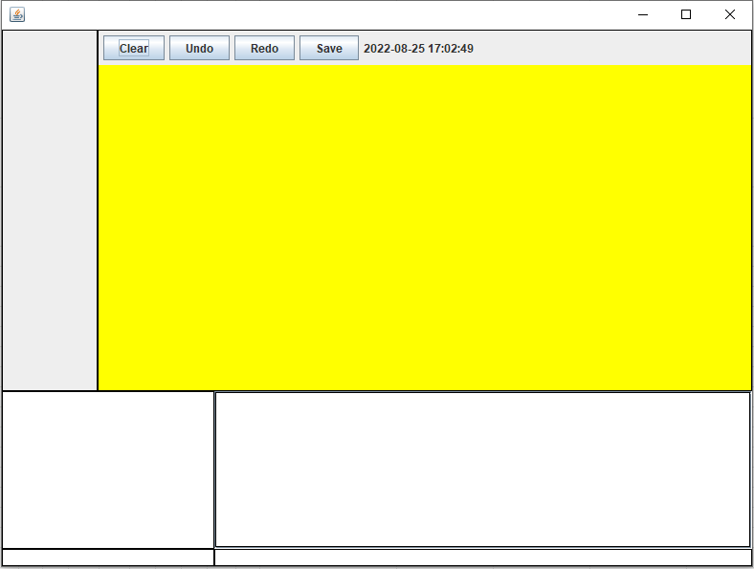
版面結構
點選房間後進入到遊戲區

Slide 8
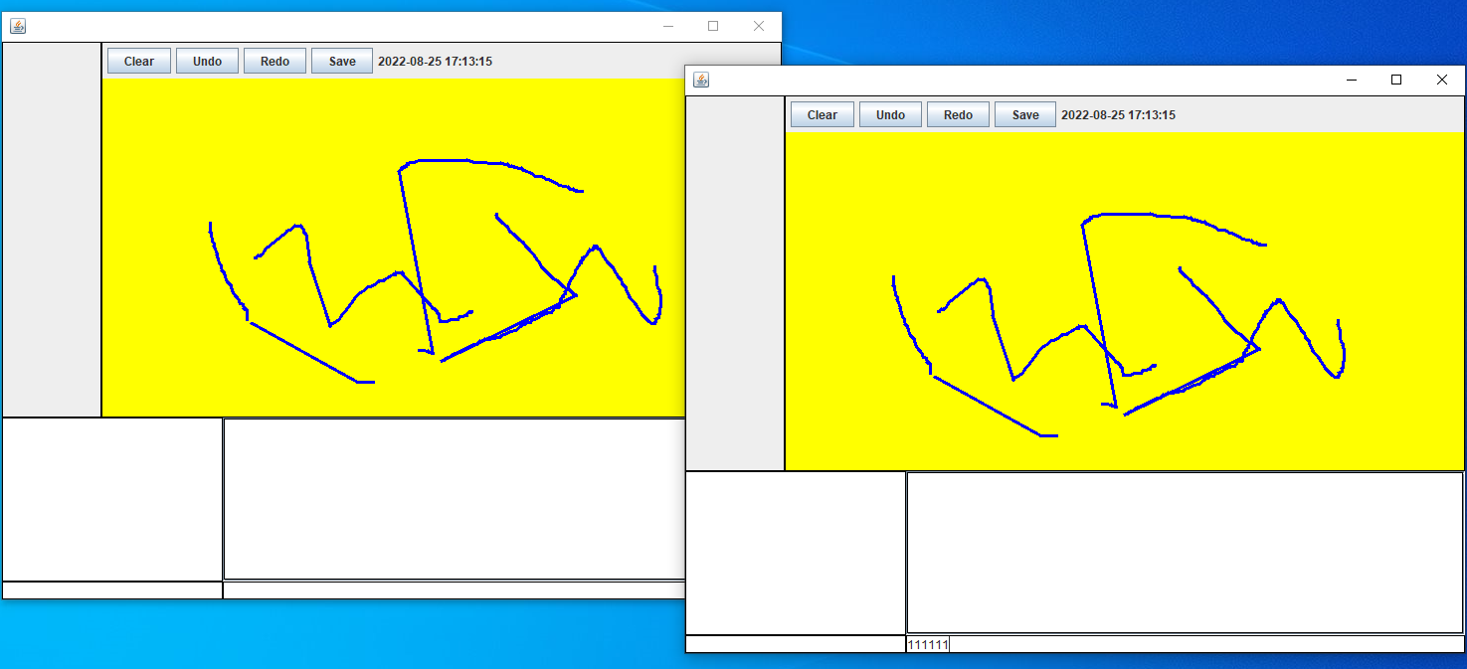
版面結構
圖案與文字訊息會即時更新到另一邊

